Slide 1

Sábado - xx/0x/2026
10:30 horas
Introducción a los Algoritmos y Flujo de Datos Sec X
Nombre del tutor

Slide 2

Arquitectura y organización VNA
Introducción a los Algoritmos y Flujo de Datos
Escuela de Ingeniería de Ciencias y Sistemas
Facultad de Ingeniería
Universidad de San Carlos de Guatemala

Slide 3
Agenda
Recursos
¿Dudas ?
Vídeo aquí
Tecnologías RISC/CISC
Quizz
Memoria Principal y Secundaria
Tarjetas de red, routers, switches, AP's, etc
HW de seguridad (firewall, etc)

Slide 4
Competencias
Clasifica los distintos tipos de hardware de procesamiento, almacenamiento y comunicación mediante la identificación de tecnologías como RISC/CISC, memorias, dispositivos de red y buses para diferenciar sus funciones dentro de un sistema computacional

Slide 5
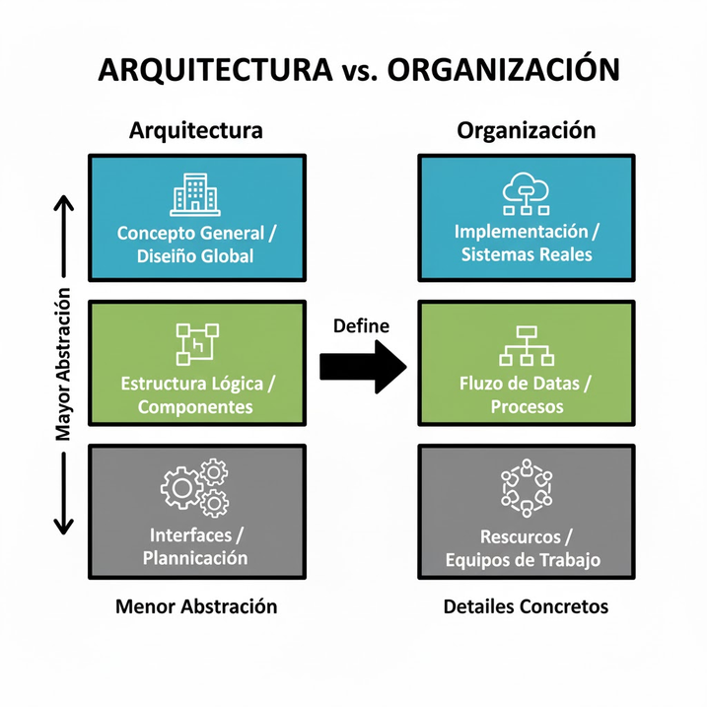
Arquitectura vs Organización
Arquitectura de Computadoras: Se refiere a los atributos visibles para el programador, es decir, aquellos aspectos que tienen un impacto directo en la ejecución lógica de un programa (conjunto de instrucciones, número de bits para representar datos, mecanismos de E/S).
Organización de Computadoras: Se refiere a las unidades operacionales y sus interconexiones que realizan las especificaciones arquitectónicas (señales de control, interfaces entre la computadora y periféricos, tecnología de memoria).

Slide 6
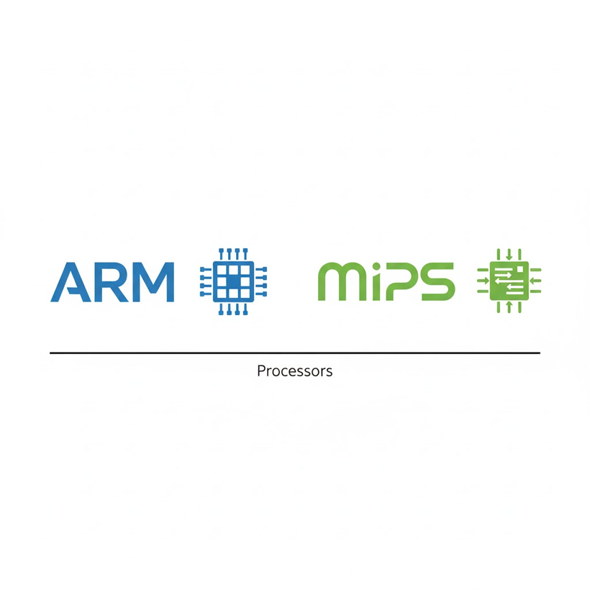
Tecnologías RISC
RISC (Reduced Instruction Set Computer) es una filosofía de diseño de procesadores que utiliza un conjunto simplificado de instrucciones. Cada instrucción ejecuta operaciones básicas en un solo ciclo de reloj.
Características principales:
Instrucciones de tamaño fijo
Formato de instrucción uniforme
Solo las instrucciones LOAD y STORE acceden a memoria
Numerosos registros de propósito general
Pipeline eficiente

Slide 7
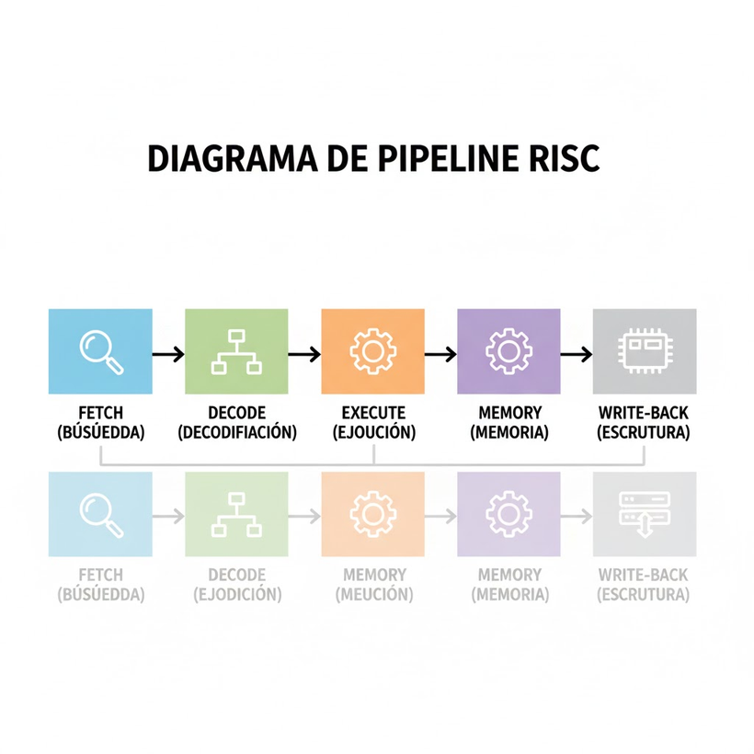
Tecnologías RISC
Elementos que caracterizan RISC:
Conjunto de Instrucciones Reducido:
Típicamente menos de 100 instrucciones
Operaciones simples (ADD, SUB, LOAD, STORE)
3. Pipeline Profundo:
Permite ejecutar múltiples instrucciones simultáneamente
Mayor throughput
2. Arquitectura Load/Store:
Operaciones aritméticas solo en registros
Acceso a memoria solo mediante LOAD/STORE
4. Gran Banco de Registros:
32 o más registros de propósito general
Reduce accesos a memoria

Slide 8
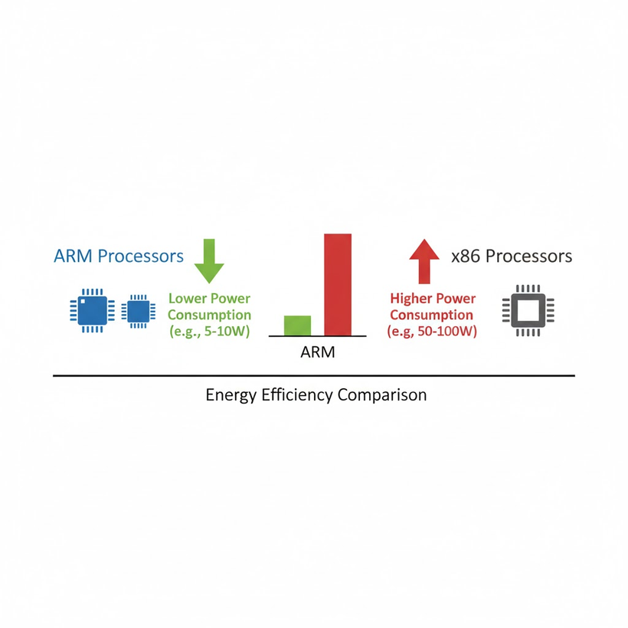
Tecnologías RISC
Ejemplos de Procesadores RISC:
ARM (Advanced RISC Machine):
Usado en smartphones, tablets
Apple M1/M2/M3, Qualcomm Snapdragon
Eficiencia energética superior
2. MIPS:
Routers, sistemas embebidos
PlayStation 1 y 2
3. RISC-V:
Arquitectura open-source
Creciente adopción en IoT y servidores
Caso de estudio: El procesador Apple M1 logra un rendimiento excepcional con bajo consumo energético gracias a su arquitectura ARM RISC.

Slide 9
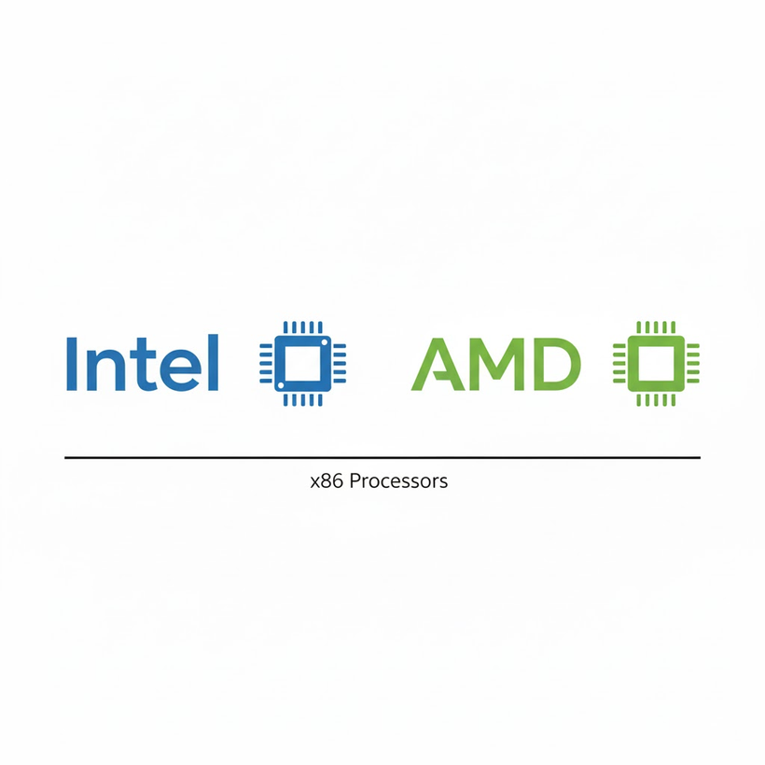
Tecnologías CISC
CISC (Complex Instruction Set Computer) es una filosofía de diseño que utiliza un conjunto amplio de instrucciones complejas. Una sola instrucción puede realizar múltiples operaciones de bajo nivel.
Características principales:
Instrucciones de longitud variable
Múltiples modos de direccionamiento
Instrucciones pueden acceder directamente a memoria
Menor número de registros
Instrucciones complejas que realizan múltiples operaciones

Slide 10
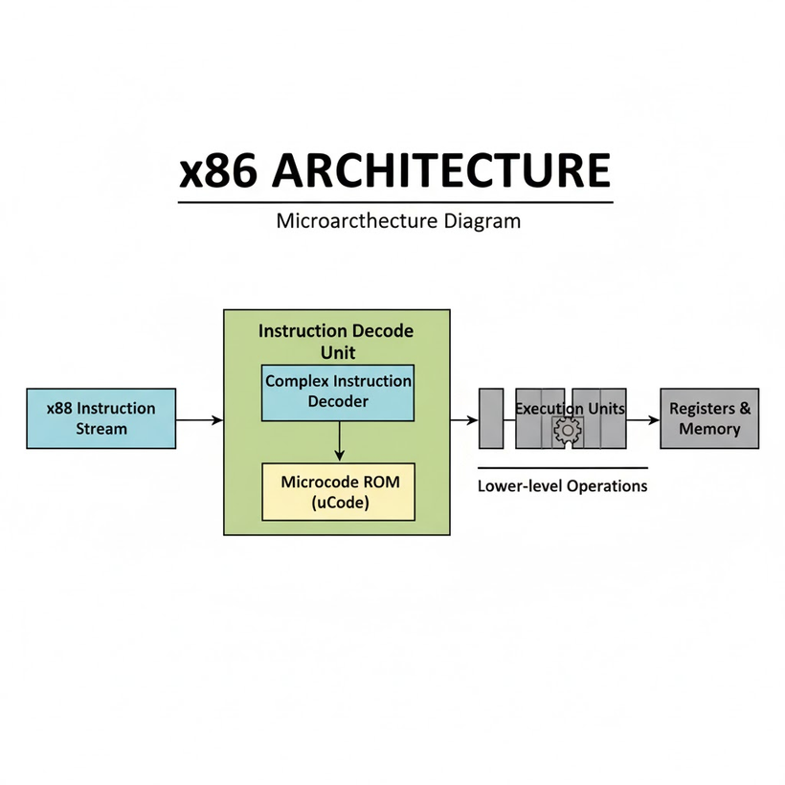
Tecnologías CISC
Elementos que caracterizan CISC:
Conjunto de Instrucciones Extenso:
Cientos de instrucciones diferentes
Instrucciones especializadas para tareas específicas
Instrucciones de Longitud Variable:
Desde 1 byte hasta 15+ bytes
Mayor complejidad en decodificación
Múltiples Modos de Direccionamiento:
Directo, indirecto, indexado, relativo, etc.
Flexibilidad en acceso a datos
Microcódigo:
Instrucciones complejas se descomponen internamente
Traduce instrucciones CISC a micro-operaciones

Slide 11
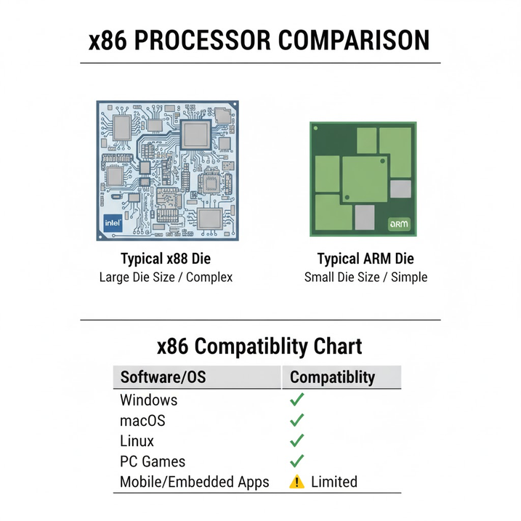
Tecnologías CISC
Ejemplos de Procesadores CISC:
Intel x86/x64:Core i3/i5/i7/i9
Xeon para servidores
Dominante en PCs y laptops
AMD x86/x64:
Ryzen (consumo)
EPYC (servidores)
Compatible con Intel x86
Ventajas: Código más compacto, compatibilidad hacia atrás.
Desventajas: Mayor consumo energético, complejidad de diseño.
Caso de estudio: Intel Core i9 utiliza arquitectura CISC pero internamente convierte instrucciones complejas a micro-operaciones tipo RISC, logrando lo mejor de ambos mundos.

Slide 12
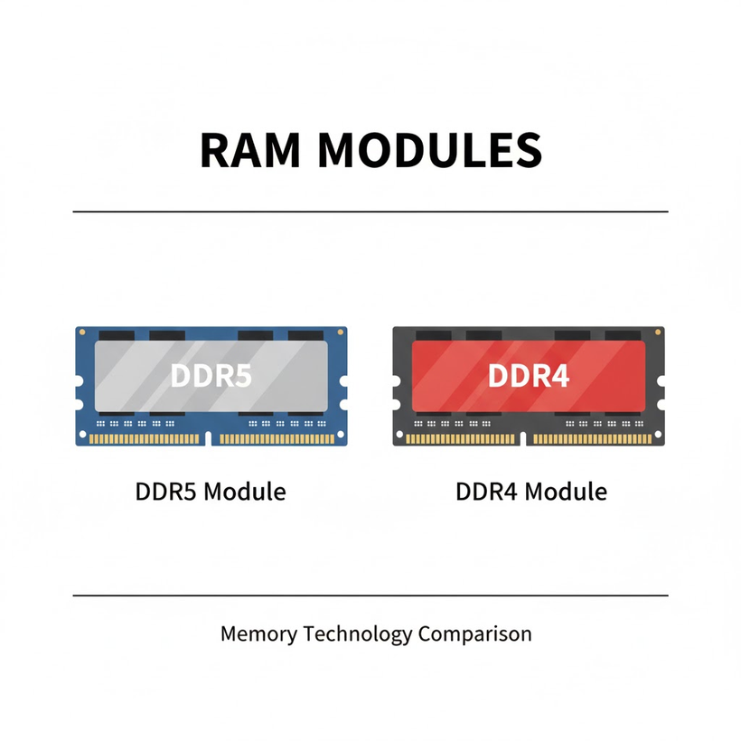
Memoria Principal
La Memoria Principal o RAM (Random Access Memory) es el componente de almacenamiento volátil de acceso directo donde se almacenan temporalmente los programas y datos que están siendo utilizados activamente por el procesador.
Características:
Volátil (pierde datos al apagar)
Acceso aleatorio rápido
Trabaja directamente con la CPU
Mayor costo por GB que almacenamiento secundario

Slide 13
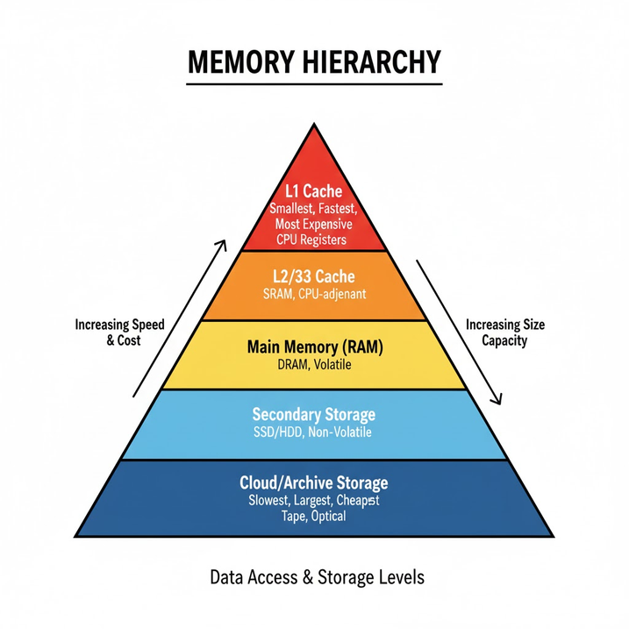
Memoria Principal
Elementos de la Memoria Principal:
Tecnologías:
DRAM (Dynamic RAM): Necesita refresh constante, más densa
SRAM (Static RAM): Más rápida, usada en caché, más costosa
Jerarquía de Caché:
L1 Cache: 32-64 KB por core, más rápida (~1 ns)
L2 Cache: 256 KB-1 MB por core (~3-10 ns)
L3 Cache: 8-64 MB compartida (~10-20 ns)
RAM: GB de capacidad (~50-100 ns)
Tipos de RAM:
DDR4: 2133-3200 MHz
DDR5: 4800-6400+ MHz
Mayor ancho de banda y eficiencia energética

Slide 14
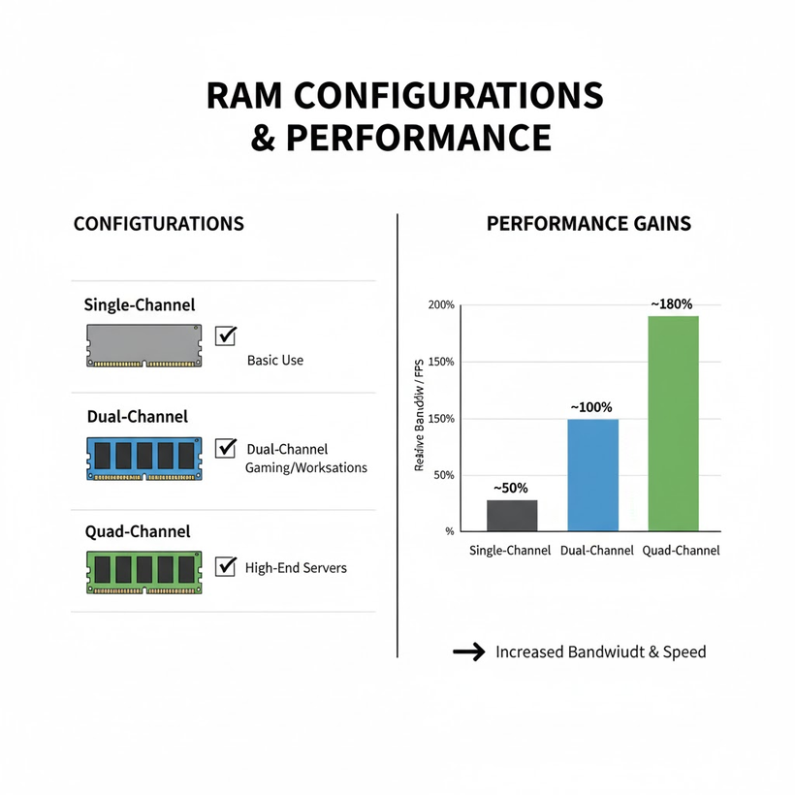
Memoria Principal
Casos Prácticos:
Gaming:
16-32 GB DDR4/DDR5
Latencias bajas (CL14-CL16)
Dual/Quad channel
Servidores:
64-512 GB ECC RAM
Corrección de errores
Alta confiabilidad
Workstations:
32-128 GB
Alta frecuencia para renderizado
Ejemplo de cálculo: Ancho de banda DDR5-5600: 5600 MT/s × 8 bytes = 44.8 GB/s por canal

Slide 15
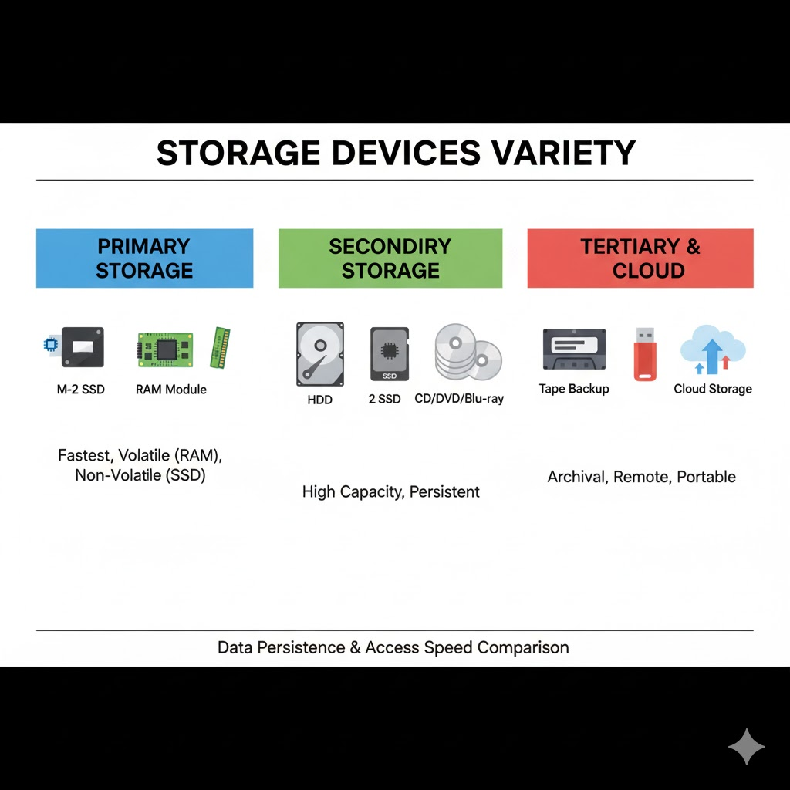
Memoria Secundaria
La Memoria Secundaria es el almacenamiento no volátil de largo plazo para datos y programas. Retiene información incluso sin energía eléctrica.
Características:
No volátil (persistente)
Mayor capacidad
Menor velocidad que RAM
Menor costo por GB
Tipos principales:
HDD (Hard Disk Drive)
SSD (Solid State Drive)
NVMe (Non-Volatile Memory Express)

Slide 16
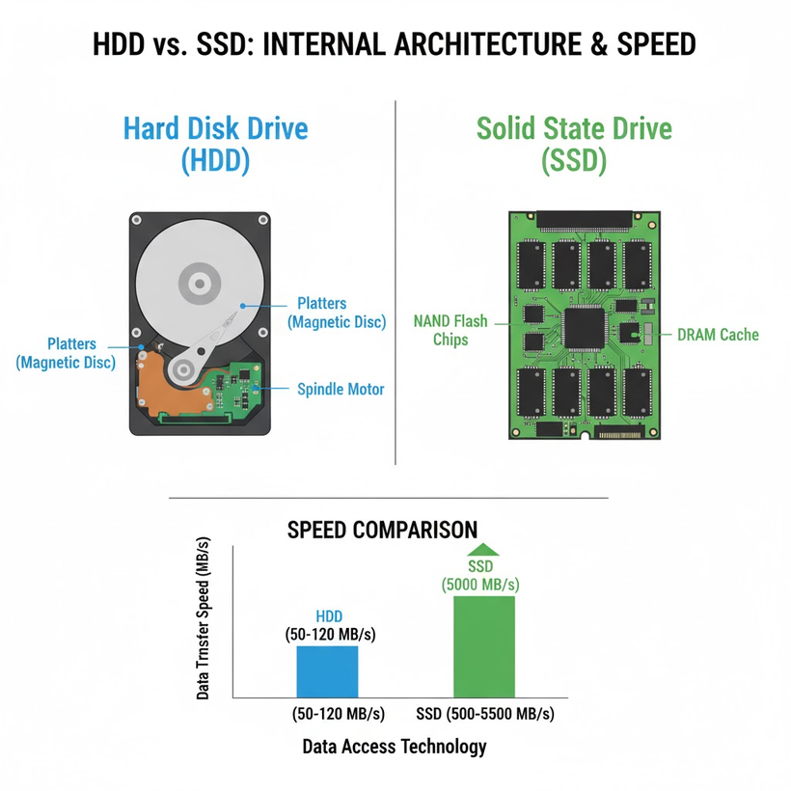
Memoria Secundaria
Tecnologías de Almacenamiento:
HDD (Mecánico):
Platos magnéticos giratorios
Cabezales de lectura/escritura
Velocidad: 80-160 MB/s
Capacidad: hasta 20 TB
Latencia: 5-10 ms
NVMe SSD:Conexión PCIe directa
PCIe 3.0: hasta 3,500 MB/s
PCIe 4.0: hasta 7,000 MB/s
PCIe 5.0: hasta 14,000 MB/s
Latencia: <100 μs
SSD SATA:
Memoria flash NAND
Interfaz SATA III (6 Gbps)
Velocidad: 500-550 MB/s
Sin partes móviles

Slide 17
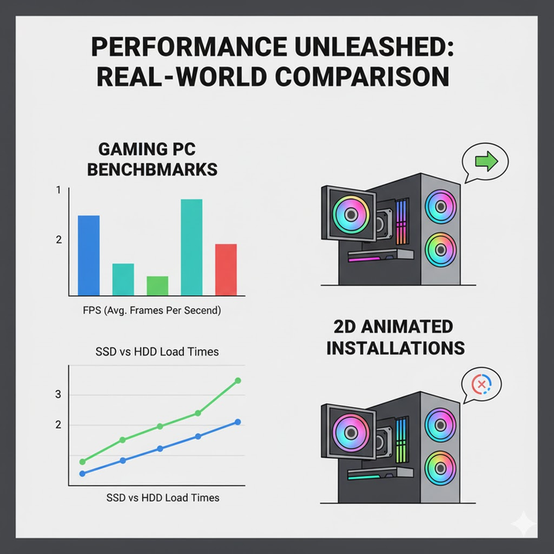
Memoria Secundaria
Aplicaciones por Tipo:
HDD:
Almacenamiento masivo económico
Backups y archivos
NAS (Network Attached Storage)
Ejemplo: Seagate IronWolf 12 TB para NAS
SSD SATA:
Upgrade de laptops antiguas
Sistema operativo en equipos legacy
Ejemplo: Samsung 870 EVO
NVMe:
Gaming de alto rendimiento
Edición de video 4K/8K
Workstations profesionales
Ejemplo: Samsung 990 PRO, WD Black SN850X
Caso de estudio: Un editor de video reduce tiempo de renderizado de 45 min a 15 min al migrar de HDD a NVMe.

Slide 18
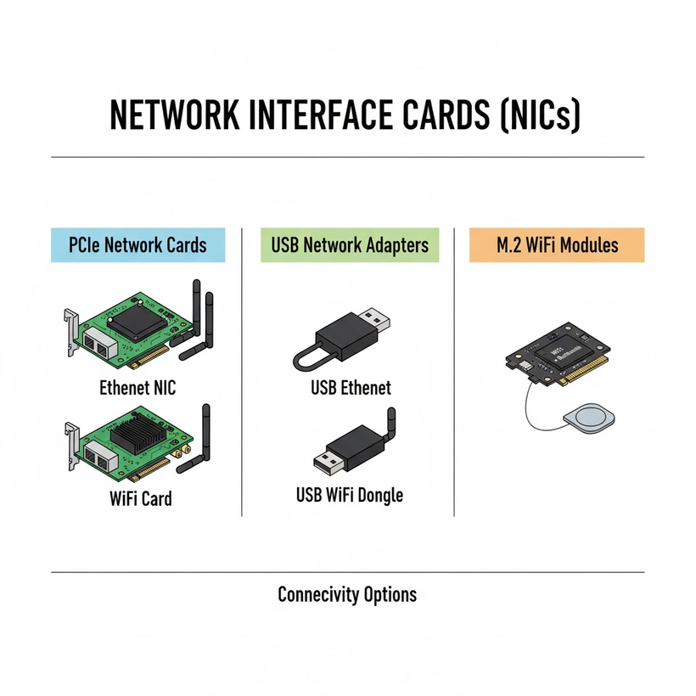
Dispositivos de Red - Tarjeta de Red
La Tarjeta de Red (NIC - Network Interface Card) es el hardware que permite la conexión de un dispositivo a una red.
Tipos:
Ethernet (Cableada):RJ45 conectores
Velocidades: 100 Mbps, 1 Gbps, 2.5 Gbps, 10 Gbps
Mayor estabilidad y velocidad
WiFi (Inalámbrica):
Estándares: 802.11n, ac, ax (WiFi 6), be (WiFi 7)
Frecuencias: 2.4 GHz, 5 GHz, 6 GHz
Velocidades teóricas: hasta 46 Gbps (WiFi 7)
Componentes:
Chip controlador
Puerto físico o antenas
MAC Address único
Buffer de memoria

Slide 19
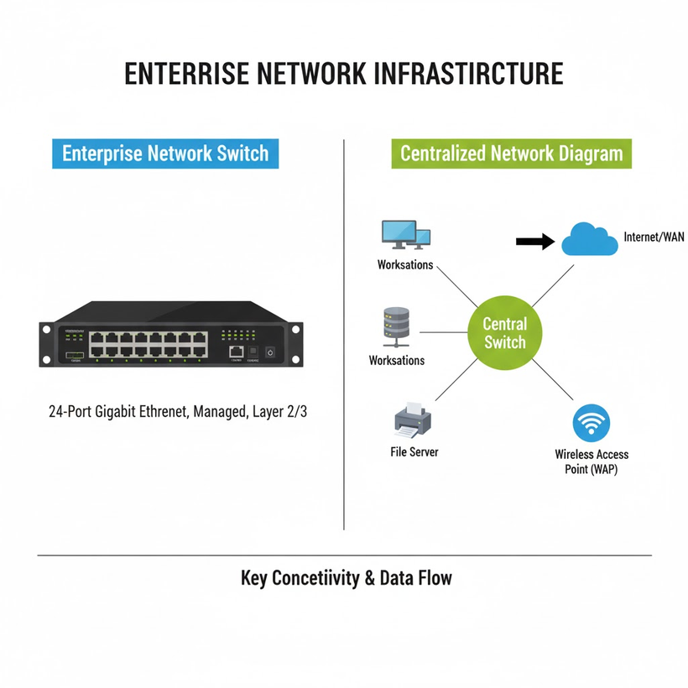
Dispositivos de Red - Switches
Un Switch es un dispositivo de red de Capa 2 (Enlace de Datos) que conecta múltiples dispositivos en una red local y dirige el tráfico basándose en direcciones MAC.
Tipos:
Switches No Administrables:
Plug and play
Sin configuración
Uso doméstico/SOHO
Switches Administrables:
VLANs
QoS (Quality of Service)
Port mirroring
Seguridad avanzada
Estructura:
Múltiples puertos Ethernet (8, 16, 24, 48+)
Tabla CAM (Content Addressable Memory)
ASIC para conmutación rápida
Backplane de alta velocidad

Slide 20
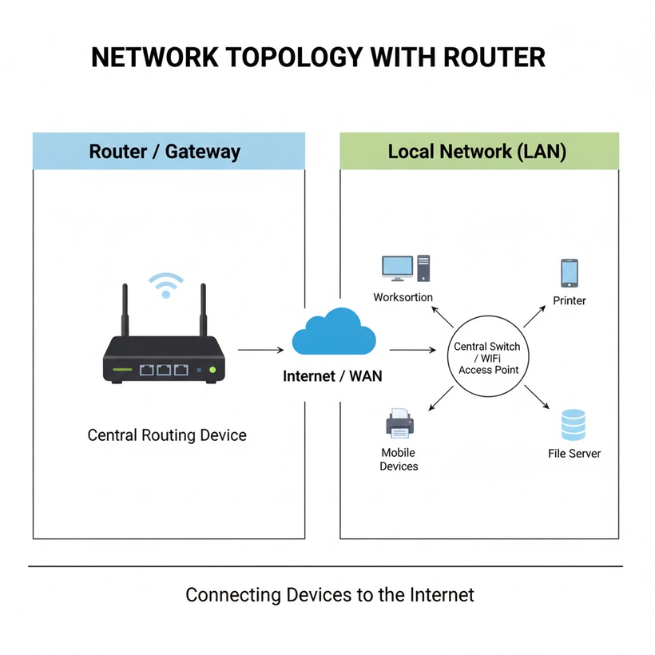
Dispositivos de Red - Routers
Dispositivo de Capa 3 (Red) que interconecta diferentes redes y enruta paquetes basándose en direcciones IP.
Funciones:
Enrutamiento entre redes
NAT (Network Address Translation)
Firewall básico
DHCP server
Gateway predeterminado

Slide 21
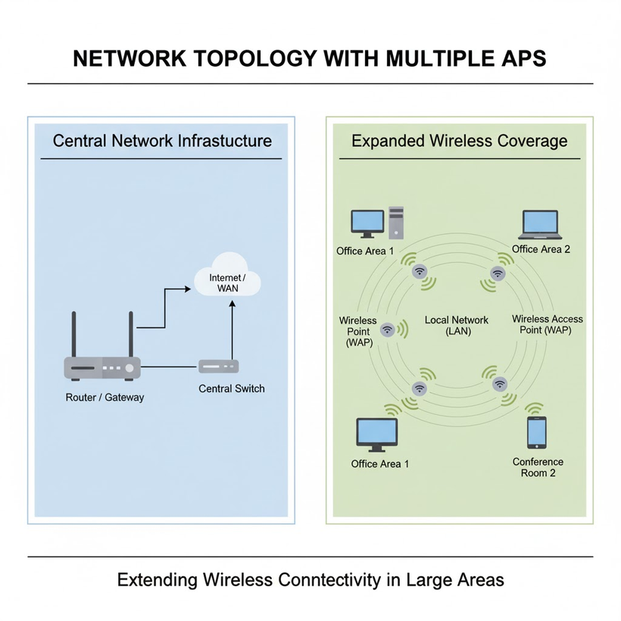
Dispositivos de Red - AP’s
Dispositivo que crea redes inalámbricas, permitiendo conexión WiFi a una red cableada.
Características de AP empresariales:
Múltiples SSID
Roaming entre APs
PoE (Power over Ethernet)
Gestión centralizada
Handoff inteligente

Slide 22
Dispositivos de Red - Firewall
Un Firewall es un sistema de seguridad que monitorea y controla el tráfico de red entrante y saliente basándose en reglas de seguridad predeterminadas.
Tipos:
Firewall de Software:
Instalado en sistemas operativos
Windows Defender Firewall, iptables
Protección por host
Next-Generation Firewall (NGFW):
Inspección profunda de paquetes (DPI)
IPS/IDS integrado
Control de aplicaciones
Filtrado de URLs
Prevención de malware
Firewall de Hardware:
Dispositivo dedicado
Protección perimetral
Mayor rendimiento

Slide 23
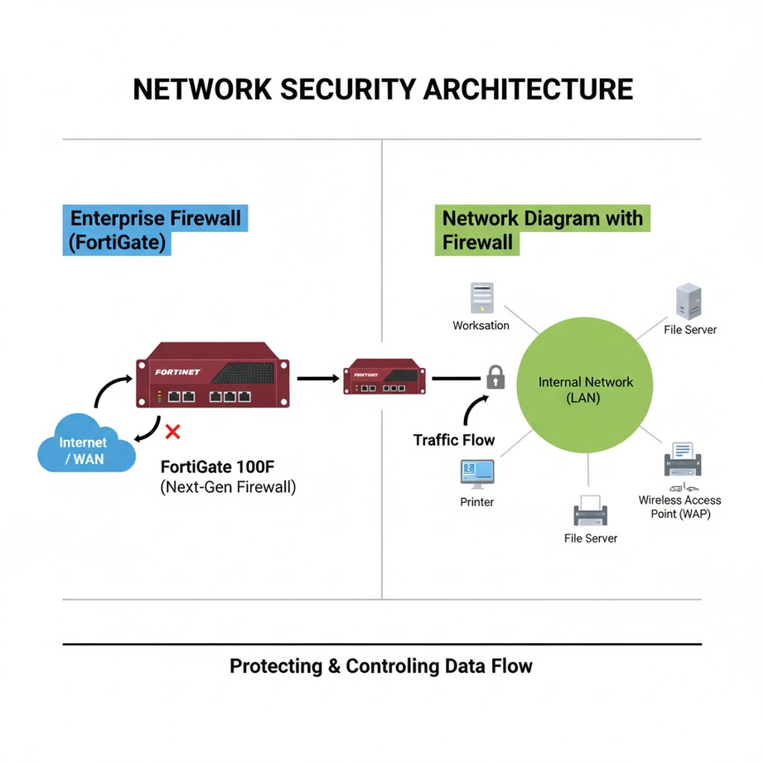
Dispositivos de Red - Firewall
Componentes:
Motor de inspección de paquetes
Base de datos de reglas
Sistema de logging
Interfaces de red múltiples

Slide 24
Hardware de Seguridad - Otros Dispositivos
Dispositivos Complementarios:
IDS/IPS (Intrusion Detection/Prevention System):
Detecta y previene ataques
Análisis de patrones
Ejemplos: Snort, Suricata
VPN Appliances:
Túneles cifrados
Acceso remoto seguro
Site-to-site VPN
HSM (Hardware Security Module):
Gestión de claves criptográficas
Aceleración criptográfica
Cumplimiento normativo (PCI-DSS)
UTM (Unified Threat Management):
Firewall + Antivirus + IPS + VPN
Solución todo-en-uno
Ejemplo: Sophos XG

Slide 25
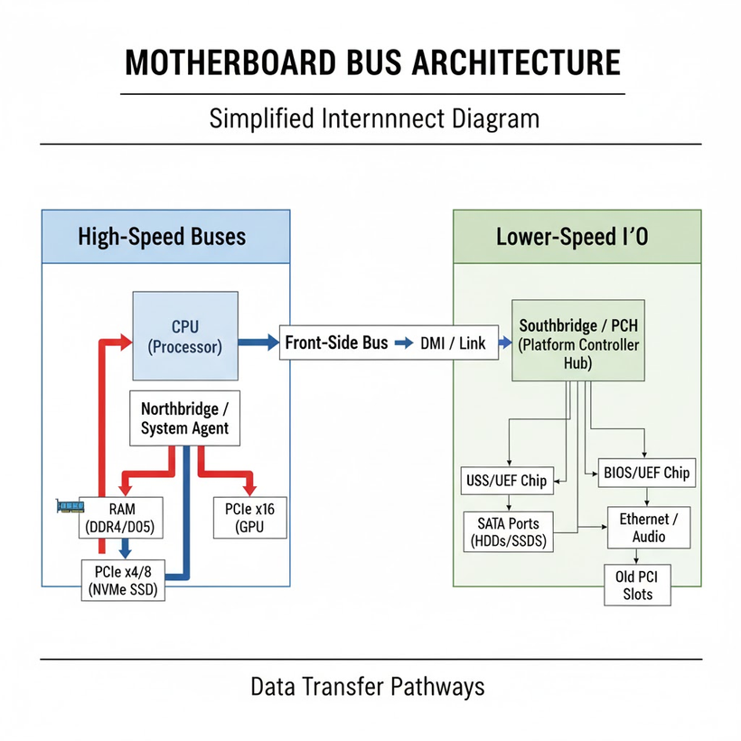
Buses del Sistema
Los Buses son rutas de comunicación compartidas que interconectan los componentes del sistema informático, permitiendo la transferencia de información.
Tipos de transferencia:
Datos
Direcciones de memoria
Señales de control
Características:
Ancho de bus (bits paralelos)
Velocidad de reloj
Protocolo de comunicación
Arbitraje de acceso

Slide 26
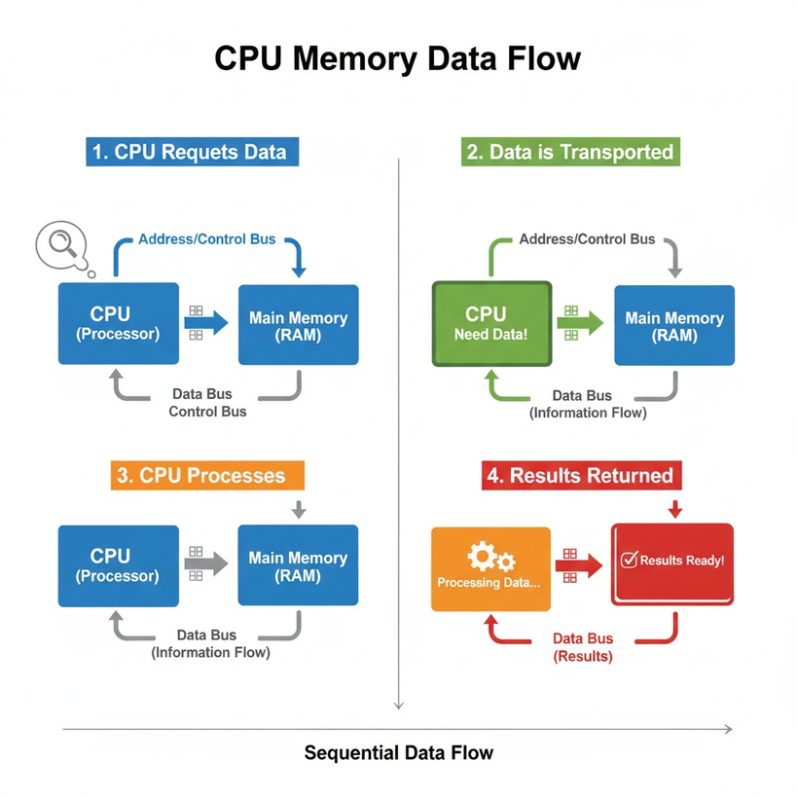
Buses de Datos
El Bus de Datos transporta la información real (datos e instrucciones) entre componentes.
Características:
Bidireccional: Datos fluyen en ambas direcciones
Ancho: 8, 16, 32, 64, 128 bits
Determina capacidad de procesamiento:
Procesador de 64 bits = bus de datos de 64 bits
Puede transferir 8 bytes simultáneamente
Fórmula de transferencia: Tasa de transferencia = (Ancho del bus × Frecuencia) / 8 Ejemplo: 64 bits × 3.2 GHz = 25.6 GB/s

Slide 27
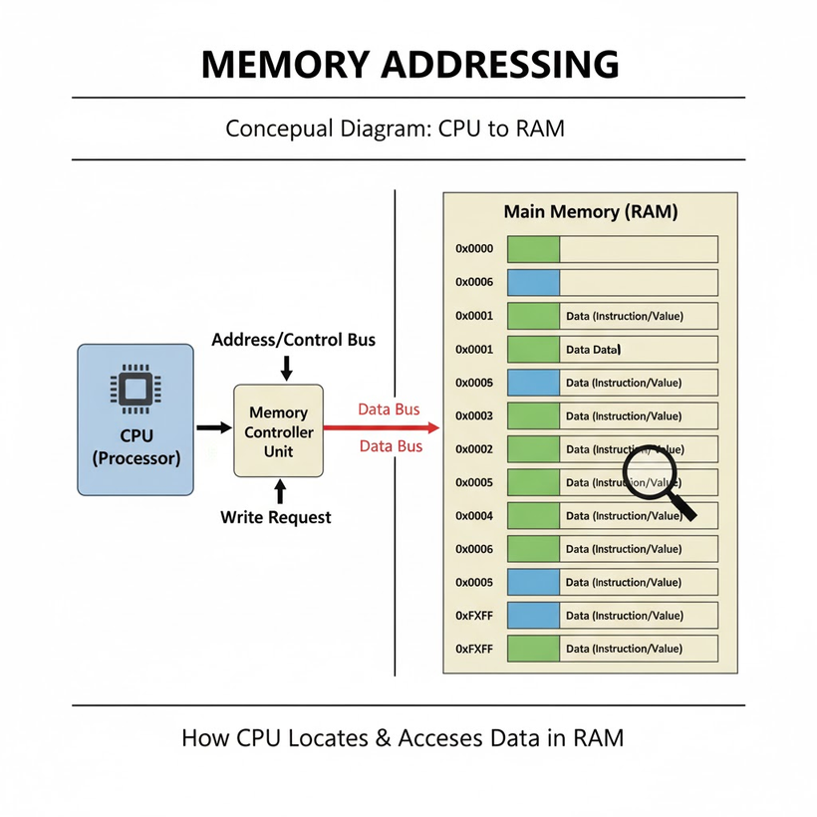
Bus de Direcciones
El Bus de Direcciones transporta las direcciones de memoria donde se encuentran los datos que se desean leer o escribir.
Características:
Unidireccional: Solo la CPU envía direcciones
Determina espacio de direccionamiento:
n líneas = 2^n ubicaciones de memoria
32 bits = 4 GB (2^32 bytes)
64 bits = 16 Exabytes (2^64 bytes)
Limitación: Sistemas de 32 bits solo pueden direccionar ~3.5 GB de RAM útil

Slide 28
Bus de Control
El Bus de Control transporta señales de control y sincronización para coordinar las operaciones del sistema.
Señales principales:
Señales de lectura/escritura:
MEMR (Memory Read)
MEMW (Memory Write)
IOR (I/O Read)
IOW (I/O Write)
Señales de temporización:
CLK (Clock) - sincronización
RESET - reinicio del sistema
READY - dispositivo listo
Señales de arbitraje:
Bus Request (BR)
Bus Grant (BG)
Control de acceso DMA
Señales de interrupción:
IRQ (Interrupt Request)
NMI (Non-Maskable Interrupt)

Slide 29
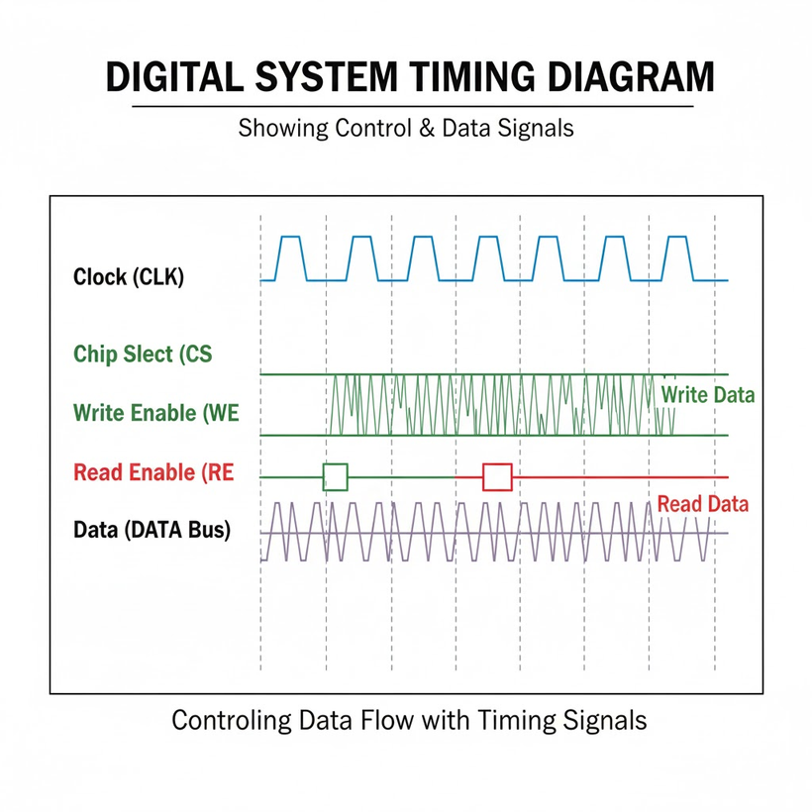
Bus de Control
Características:
Principalmente unidireccional (CPU → dispositivos)
Algunas señales bidireccionales (interrupciones)

Slide 30
Conceptos clave aprendidos
RISC vs CISC: Convergencia moderna hacia arquitecturas híbridas
Jerarquía de Memoria: Crucial para rendimiento - balance velocidad/capacidad/costo
Almacenamiento: NVMe revoluciona velocidades, HDD sigue vigente para capacidad
Redes: Switches y routers forman la columna vertebral de comunicaciones
Seguridad: Hardware dedicado esencial en entornos empresariales
Buses: Evolución de paralelo a serial para mayores velocidades

Slide 31
Colaboración
La colaboración es fundamental en el ámbito tecnológico, donde la interconexión entre dispositivos, sistemas y personas requiere trabajo en equipo, comunicación efectiva y apoyo mutuo. Al estudiar componentes como redes, memorias, arquitecturas de hardware y sistemas de seguridad, los estudiantes deben reconocer la importancia de construir soluciones conjuntas, compartir conocimientos y contribuir activamente en entornos colaborativos.

Slide 32
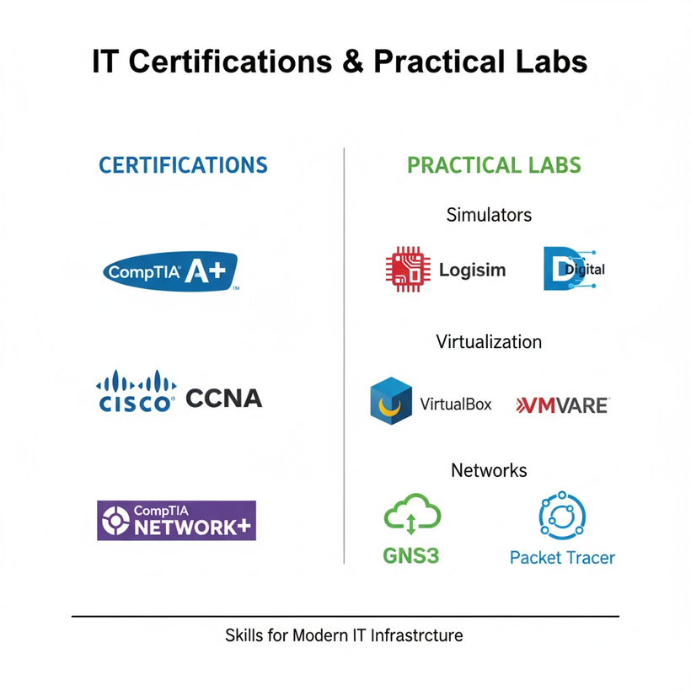
Referencias
Libros Recomendados:
"Computer Organization and Design" - Patterson & Hennessy
"Computer Architecture: A Quantitative Approach" - Hennessy & Patterson
Recursos Online:
AnandTech (análisis de hardware)
Tom's Hardware (reviews y benchmarks)
Documentación de fabricantes (Intel, AMD, ARM)

Slide 33
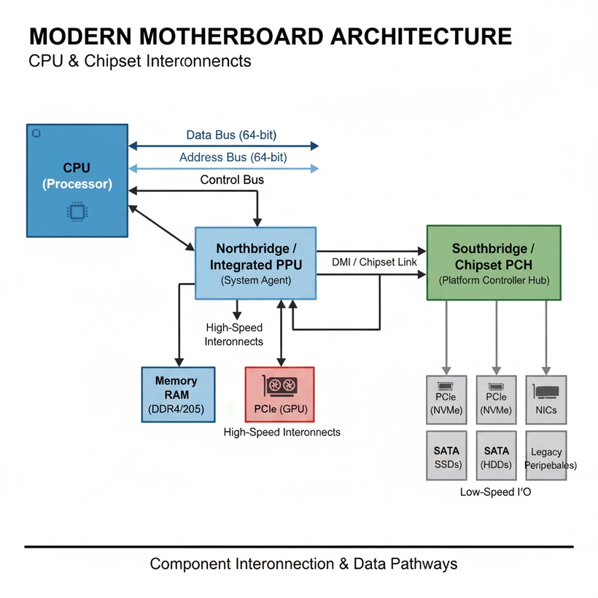
Ejemplo práctico
Usuario abre archivo
de video (5 GB)
2. CPU envía dirección
por bus de direcciones
3. SSD NVMe lee
datos vía PCIe 4.0 (7 GB/s)
4. Datos fluyen por
bus de datos a RAM
5. CPU procesa y envía
a GPU vía PCIe x16
6. GPU renderiza en
monitor
Tiempo estimado: ~1 segundo para carga inicial

Slide 34

¡Gracias por su atención!
RECUERDA QUE TENEMOS NUESTRO FORO SEMANAL DONDE PUEDES CONSULTAR CUALQUIER DUDA QUE TE SURJA EN LA SEMANA

